Slide 1




El Puente
de los
Valientes
JOSE LUIS

Slide 2


China inaugura un puente colgante de cristal sobre un precipicio a 180 metros de altura

Slide 3
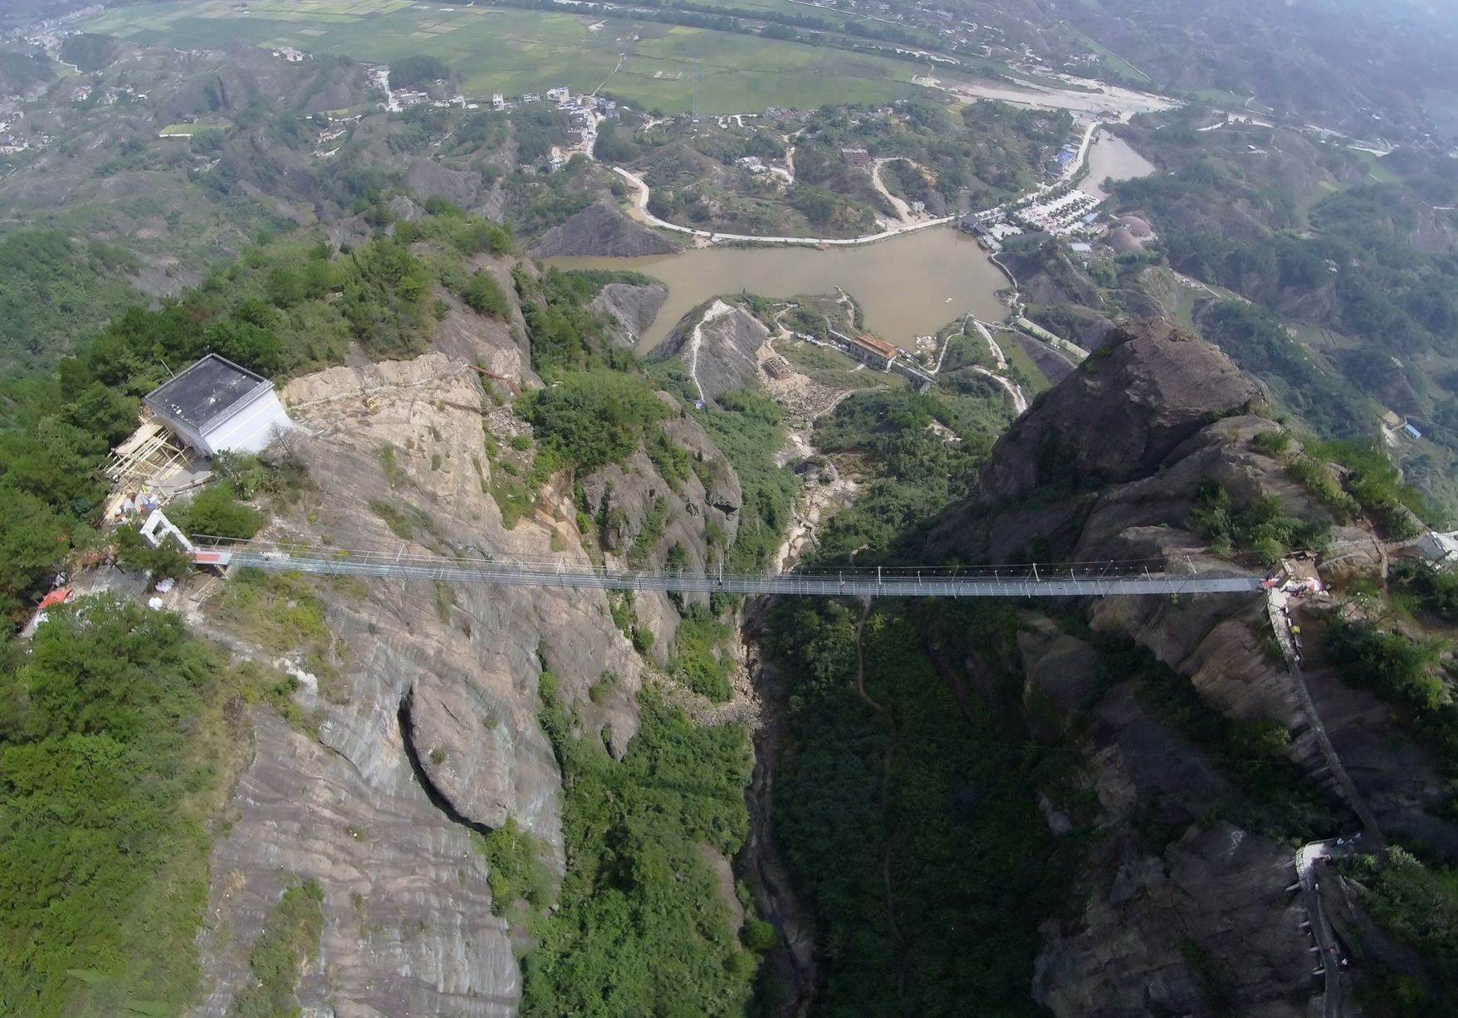

Slide 4
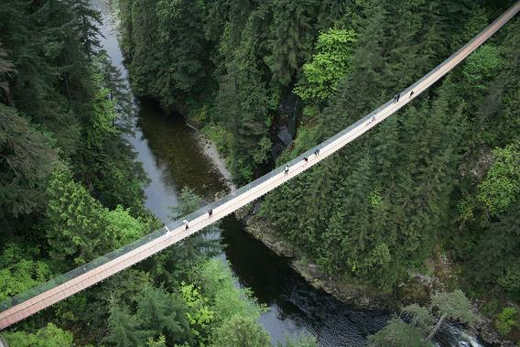

Slide 5
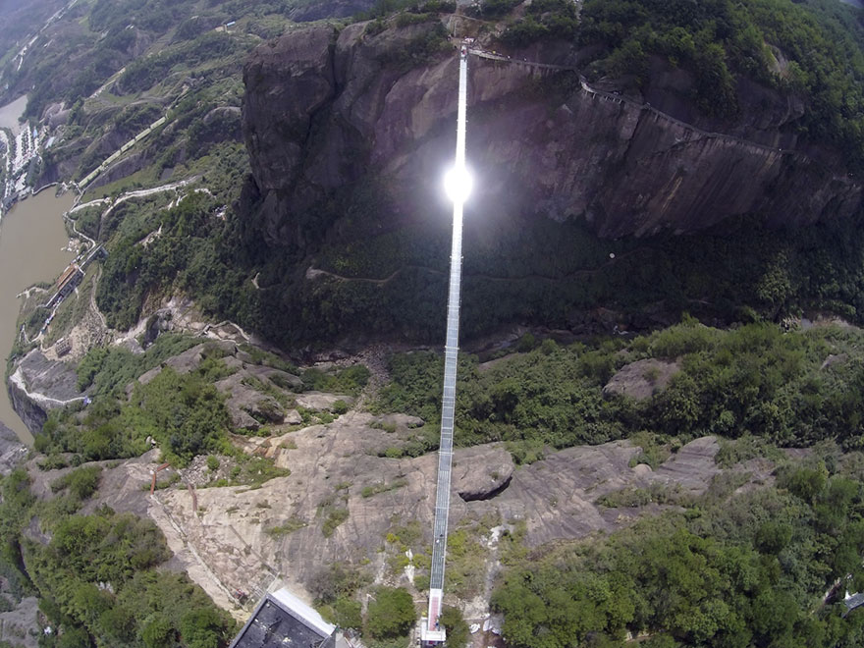

Slide 6
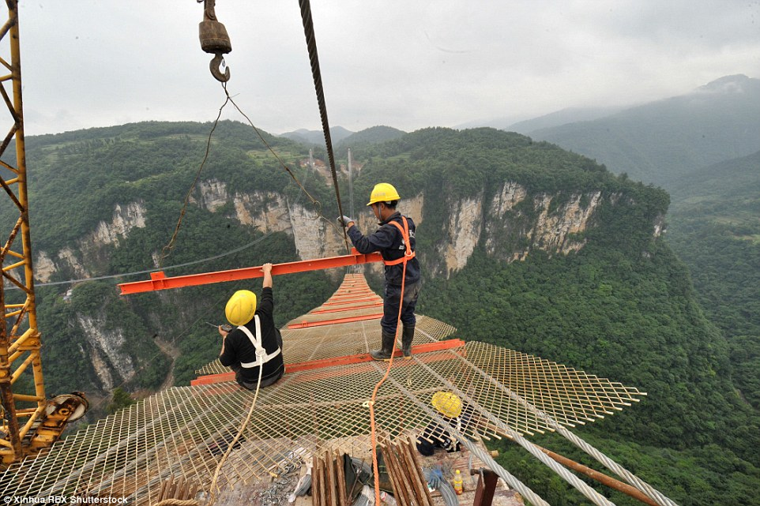

Slide 7
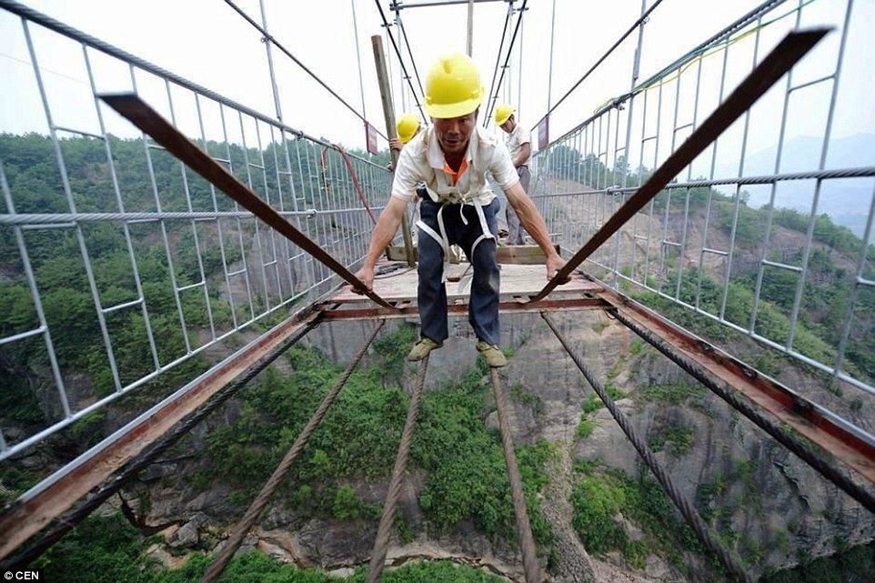

Slide 8
La obra arquitectónica, la cual aseguran que es "muy segura", fue bautizada como "El puente de los hombres valientes".

Slide 9
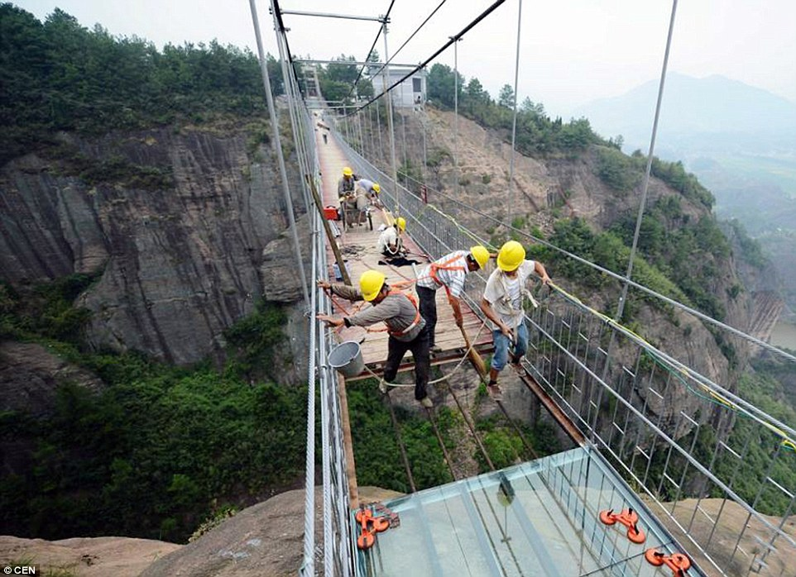

Slide 10
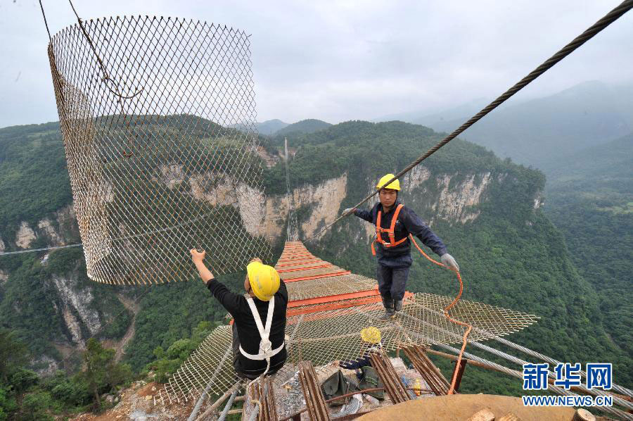

Slide 11
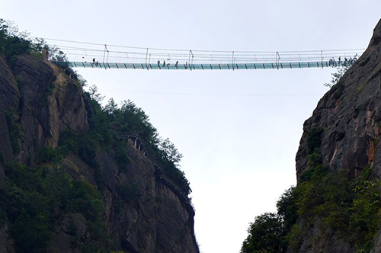

Slide 12
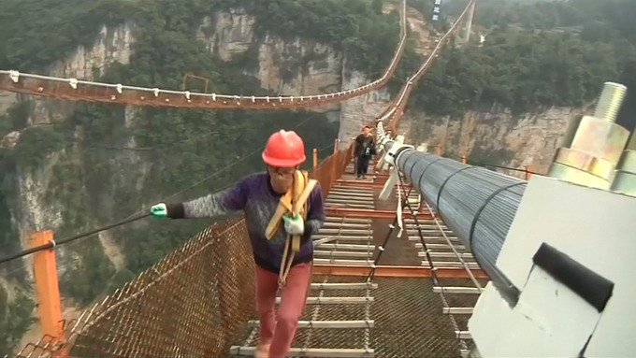

Slide 13
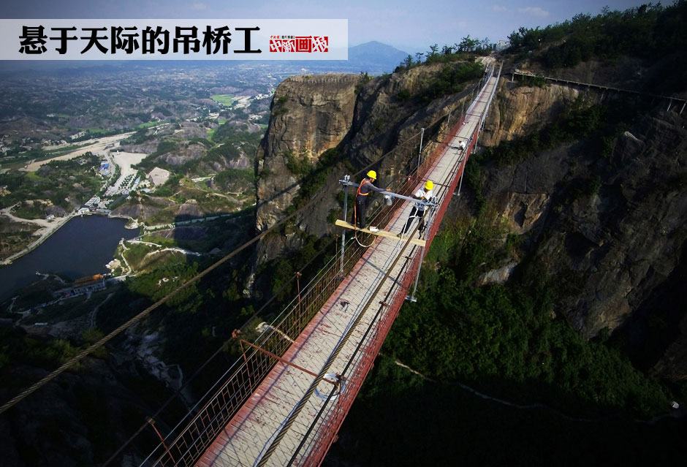

Slide 14

Lo llaman ‘Brave Men’s Bridge’ (Puente de los hombres valientes) por una razón, y es que para cruzarlo se deben tener muchas agallas. Se trata de una pasarela de cristal a 180 metros de altura que desde finales de septiembre está abierta al público. ¿Serías capaz de cruzarlo?

Slide 15
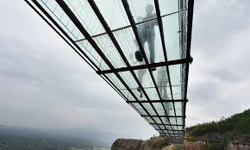

Slide 16
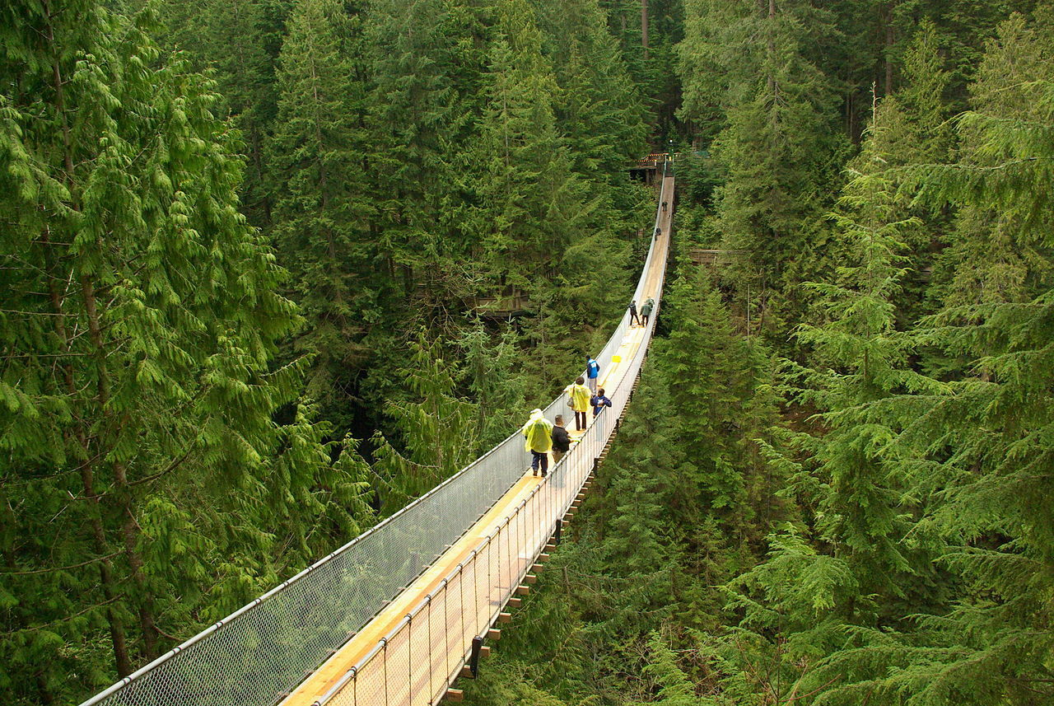

Slide 18
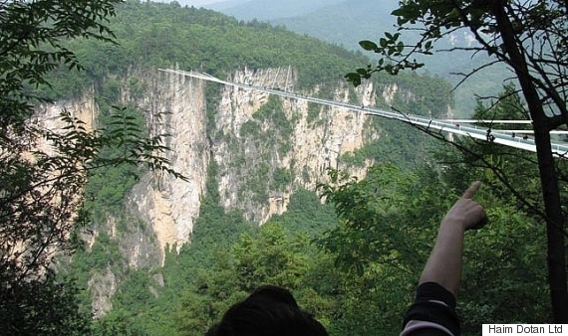

Slide 19
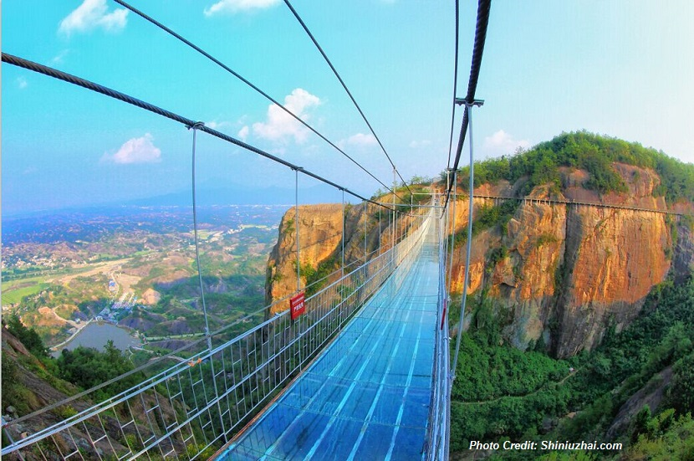

Slide 20
El puente de cristal fue construido en acero, con piezas de 24 milímetros de espesor y 25 veces más resistente que el cristal convencional.

Slide 21
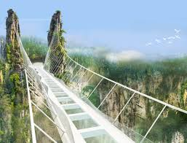

Slide 22
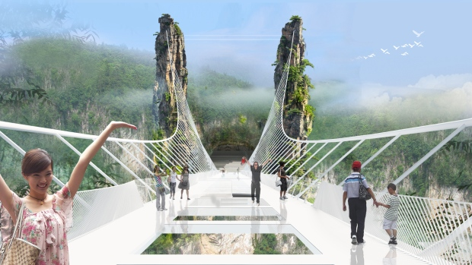

Slide 23
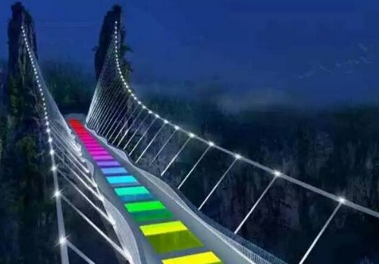

Slide 24
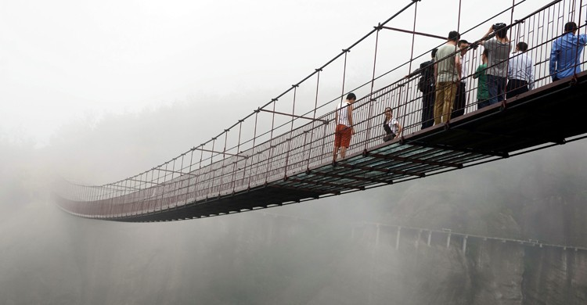

Slide 25
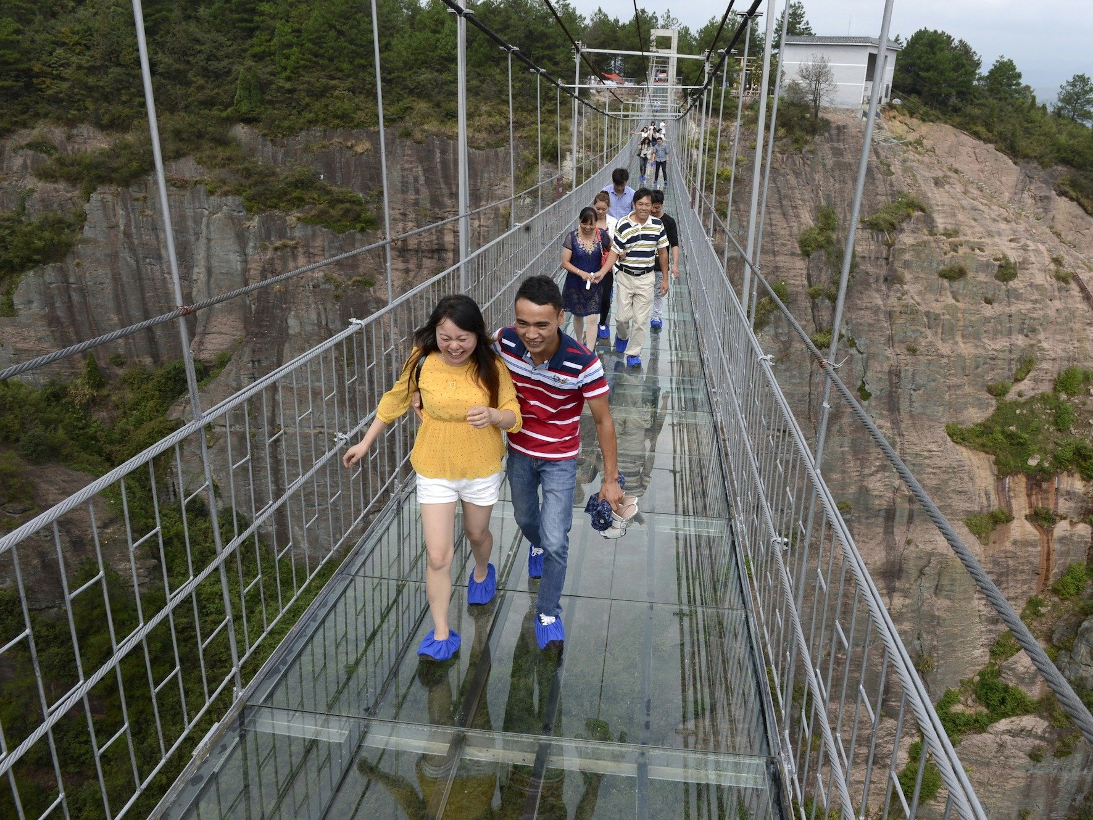

Slide 26
Haohan Qiao es la última de una serie de atracciones con el piso de cristal que se han inaugurado en China y en el resto del mundo.
A pesar de su apariencia que provoca miedo, sus creadores dicen que el puente en el Parque Nacional Geológico Shiniuzhai es muy seguro.
Cada uno de los paneles de cristal tiene 24 milímetros de grosor y es 25 veces más fuerte que el cristal convencional.
"El puente que construimos se mantendrá firme incluso si los turistas saltan sobre él", dijo uno de los trabajadores que construyó el puente al servicio estatal de noticias de China.
"El marco de acero usado para sostener y encerrar el puente de cristal es también muy fuerte y fue construido densamente, de manera que, incluso, si un cristal se rompiera, los viajeros no se caerían a través de él“.

Slide 27

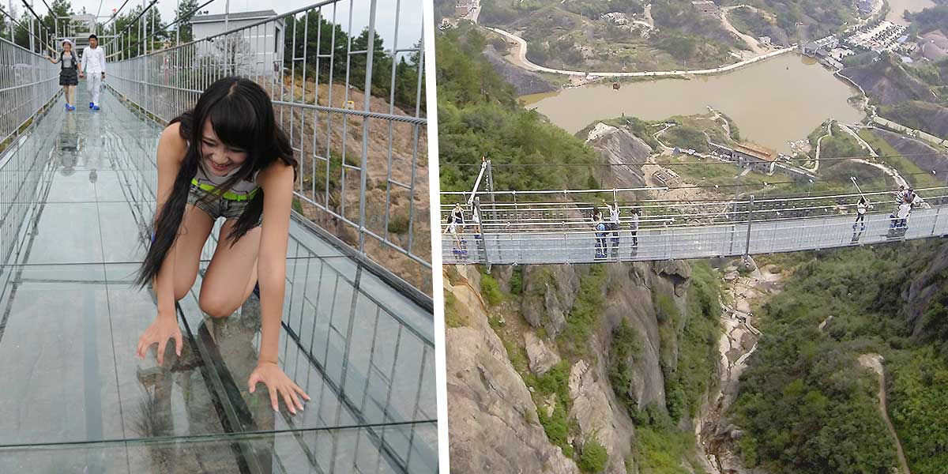

Slide 28
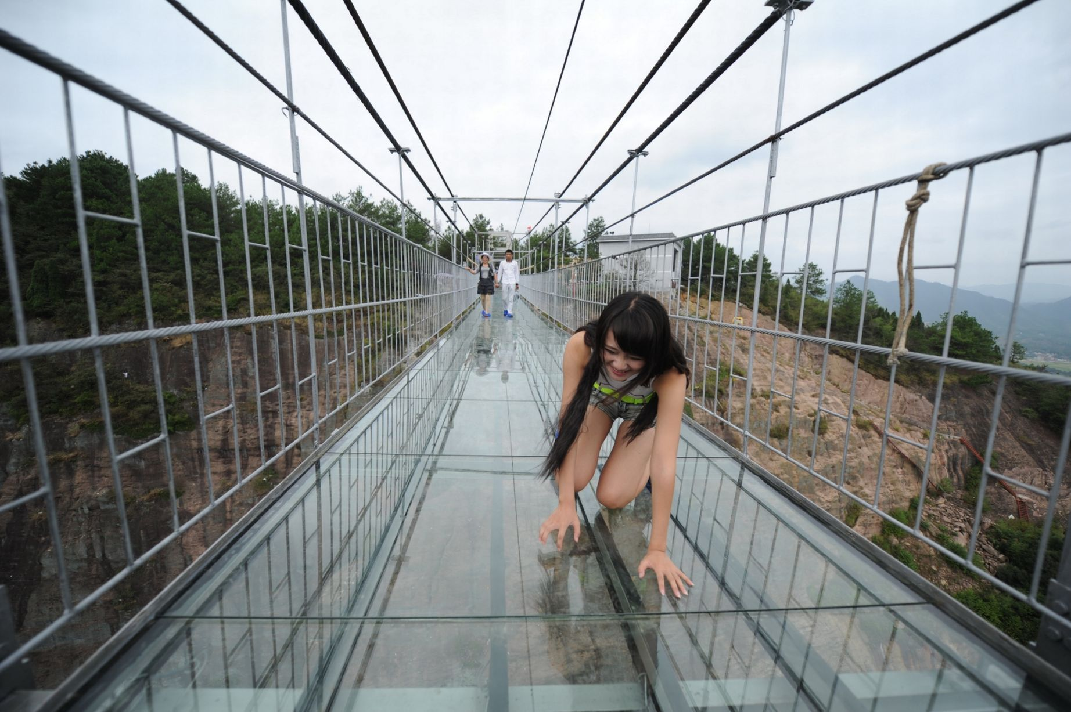

Slide 29
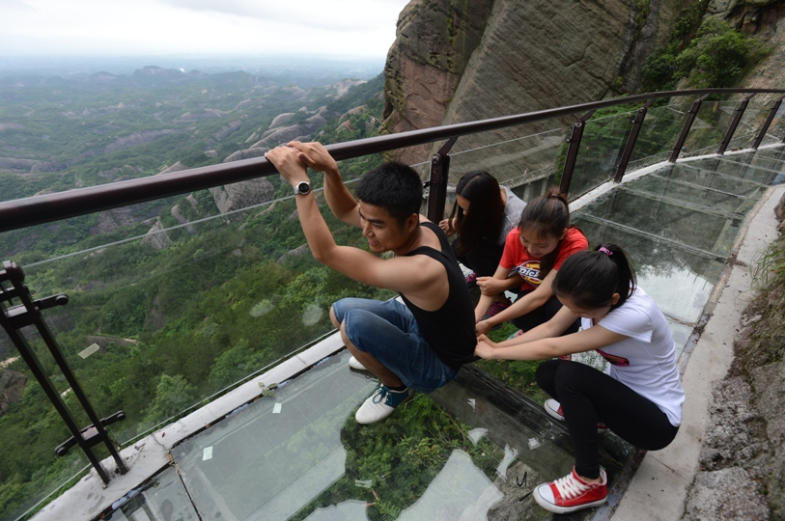

Slide 30
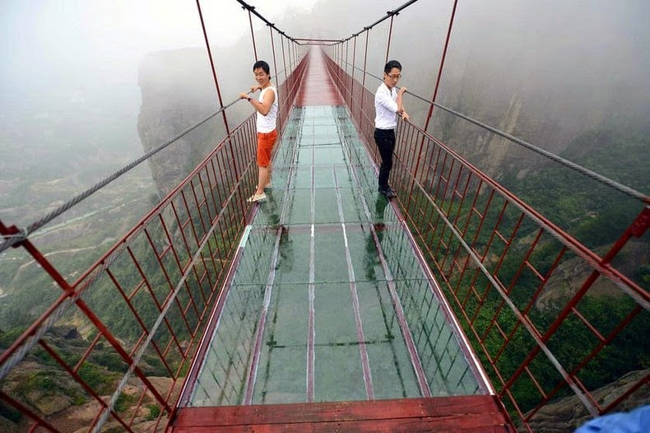

Slide 31
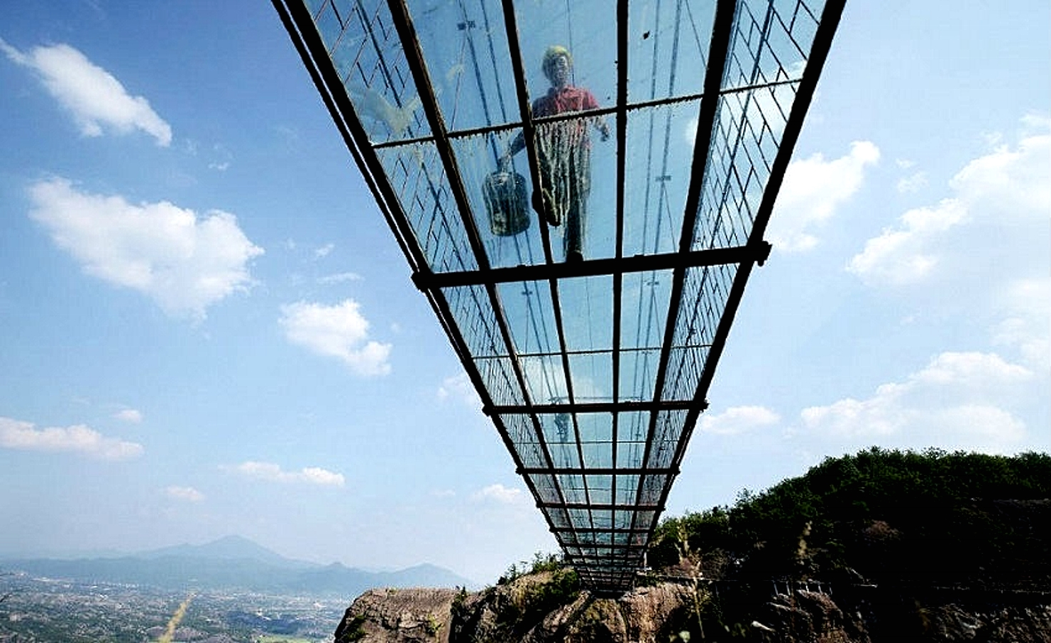

Slide 32
Haohan Qiao era originalmente un puente de madera antes de que el parque experimentara reemplazando una pequeña sección de la pasarela con cristal en el 2014.
Ahora decidieron aumentar la emoción modernizando todo el paso, convirtiéndolo en el primer puente colgante de China construido totalmente de cristal.
Se espera que Hunan abra otro puente de cristal más adelante este año en el área del Gran Cañón de Zhangjiajie, alrededor de 300 kilómetros (186 millas) al norte de Shiniuzhai.
Cuando se haya completado, la estructura de Zhangjiajie será el puente de cristal más alto y largo del mundo: 430 metros de largo y 300 metros de alto.

Slide 33
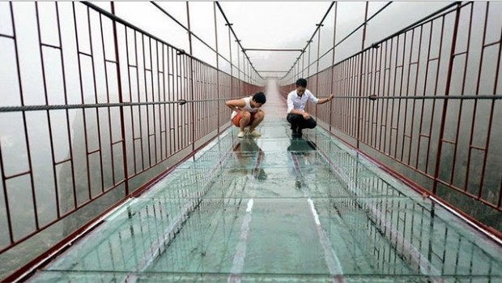

Slide 34
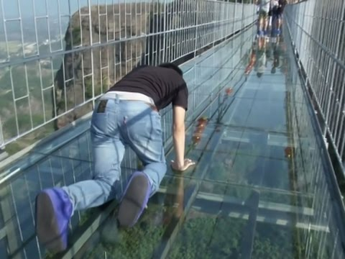

Slide 35
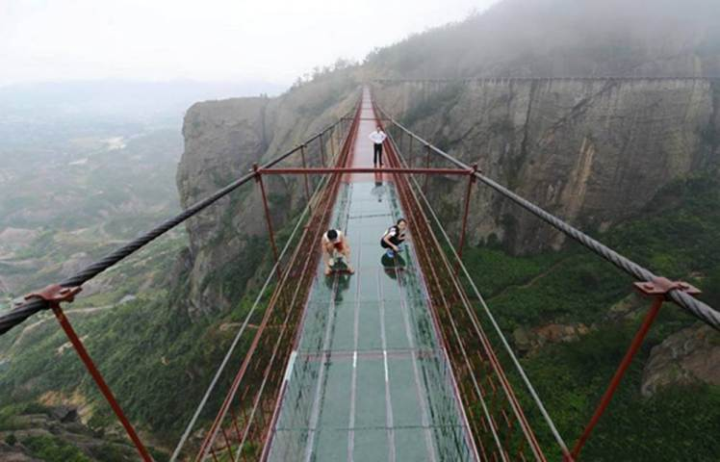

Slide 36
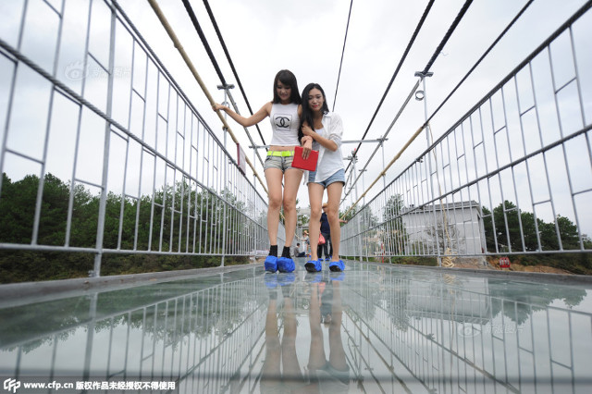

Slide 37
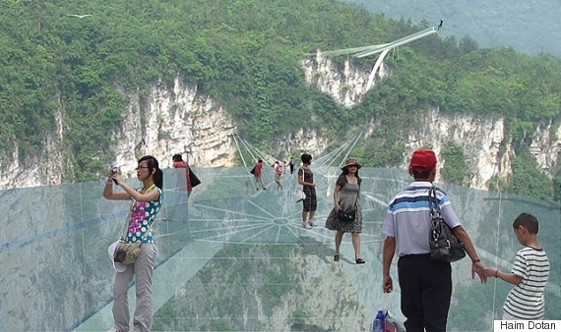

Slide 38
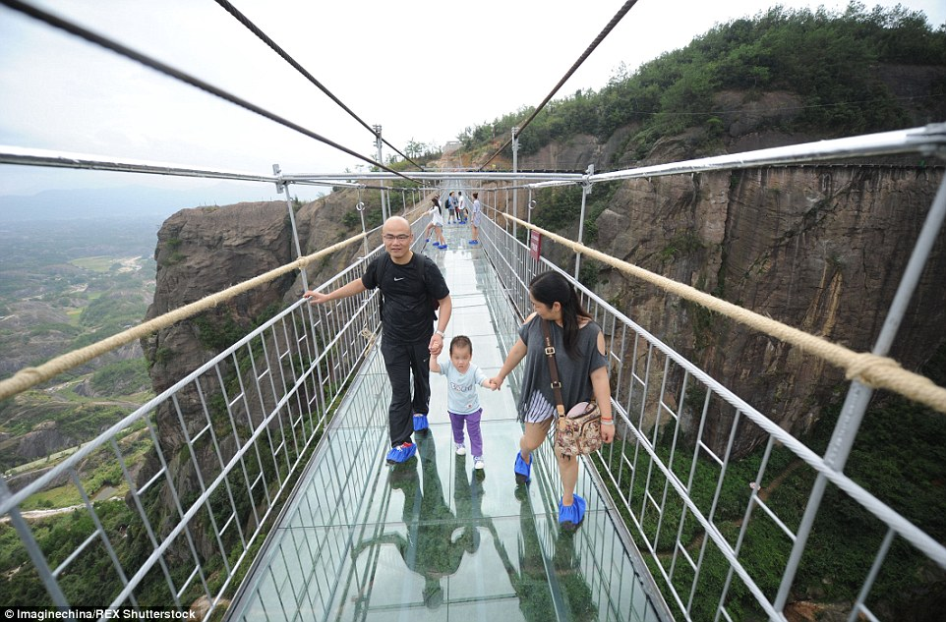

Slide 39
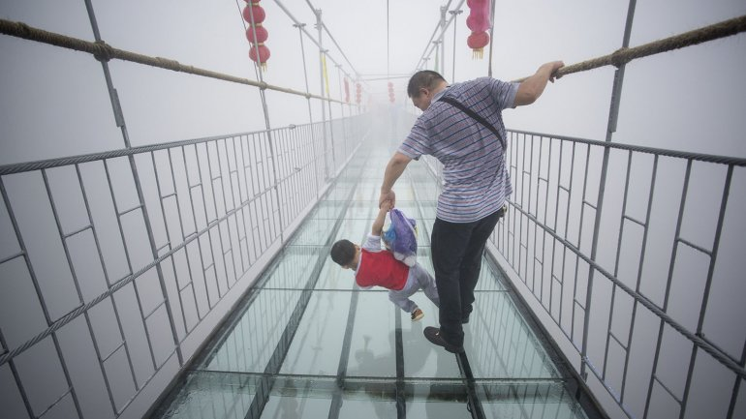

Slide 40
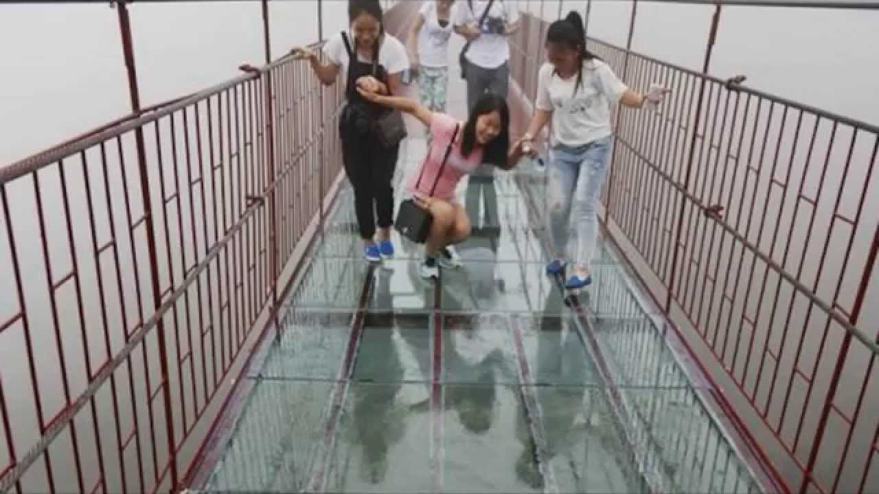

Slide 41
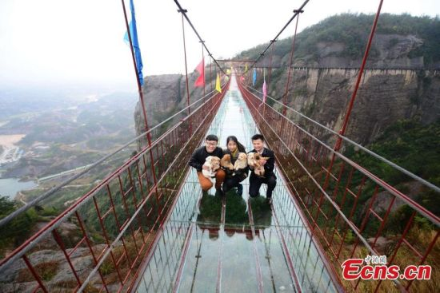

Slide 42

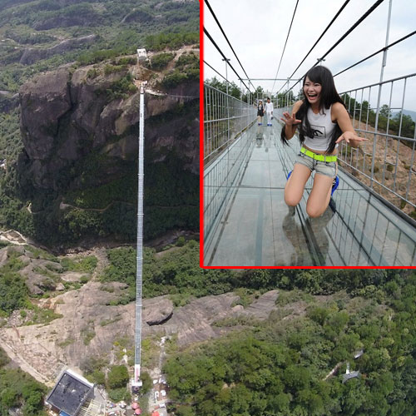

Slide 43
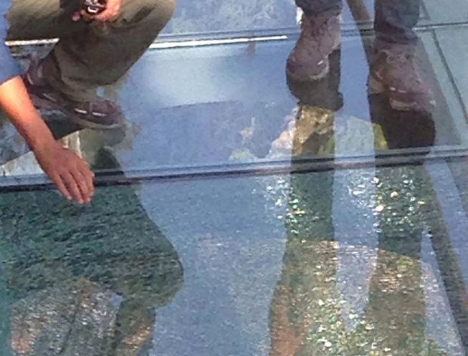

Slide 44
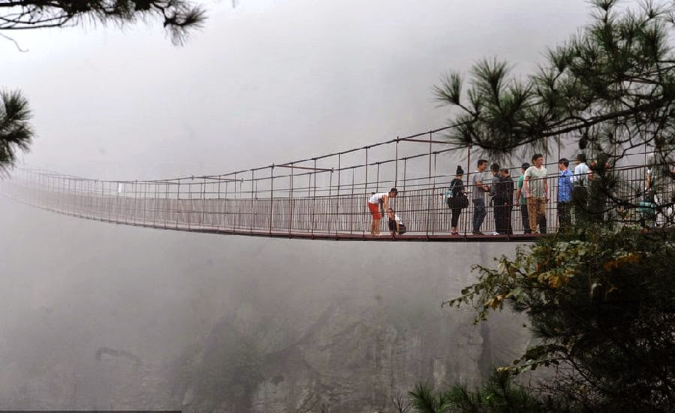

Slide 45
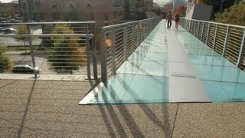

Slide 46
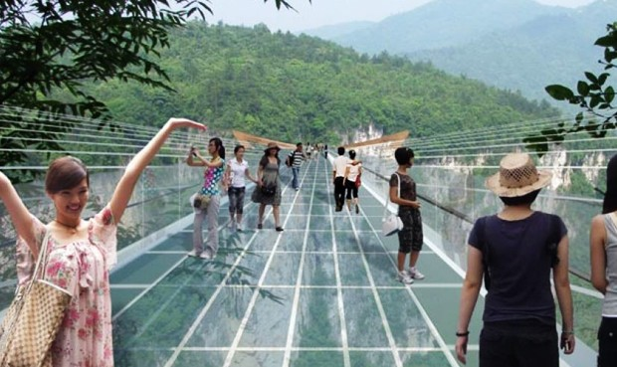

Slide 47
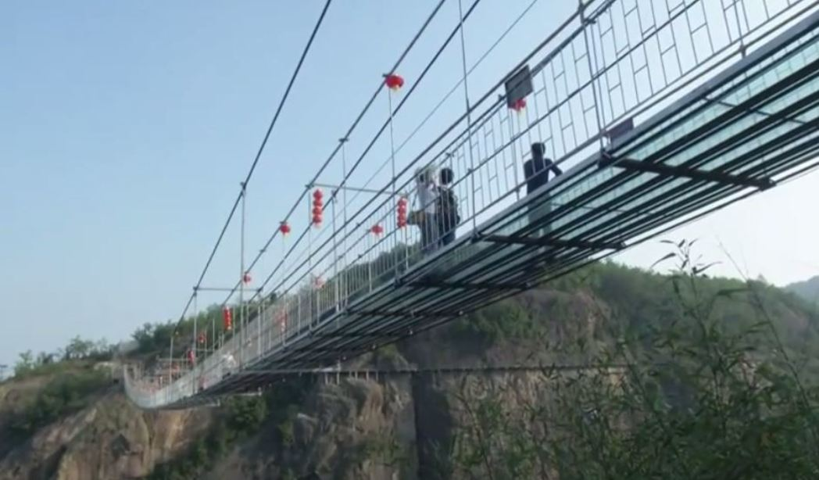

Slide 48
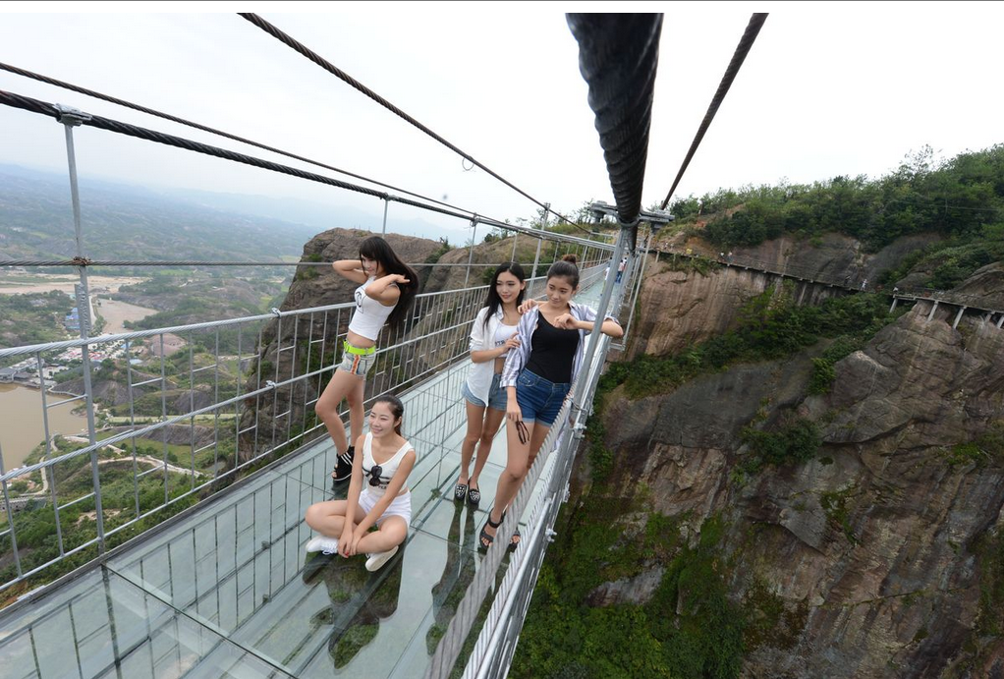

Slide 49
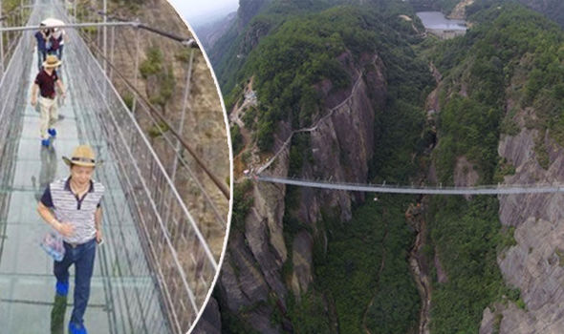

Slide 50
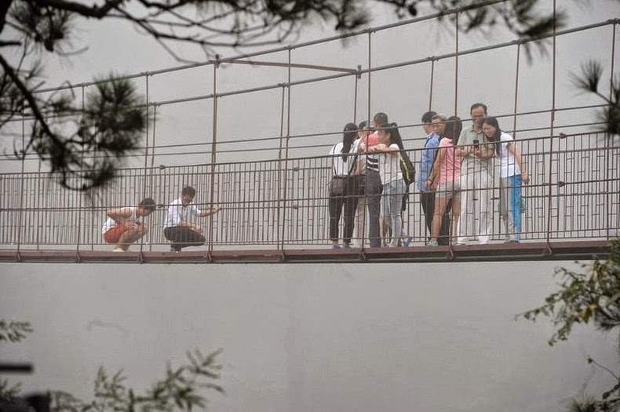

Slide 51
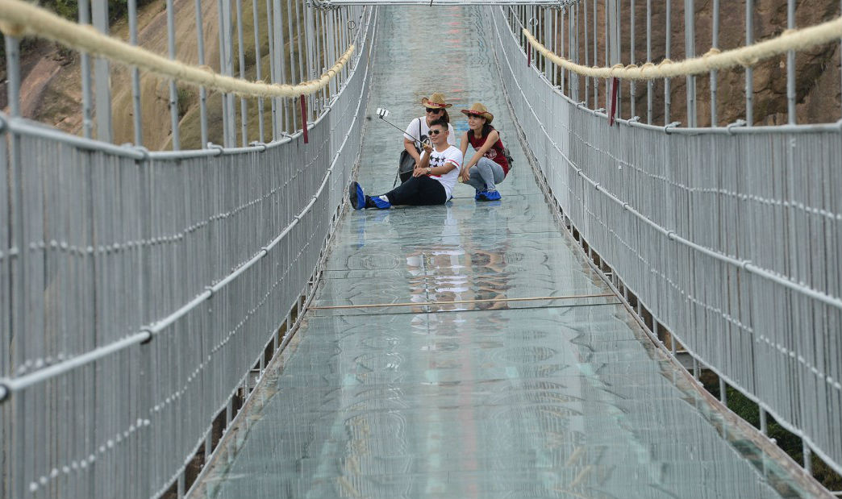

Slide 52
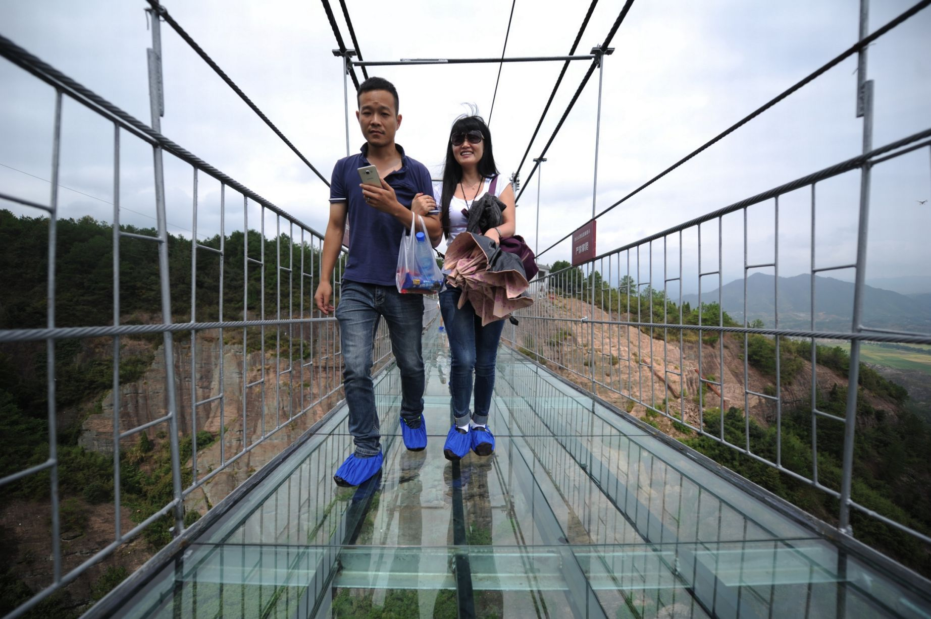

Slide 53
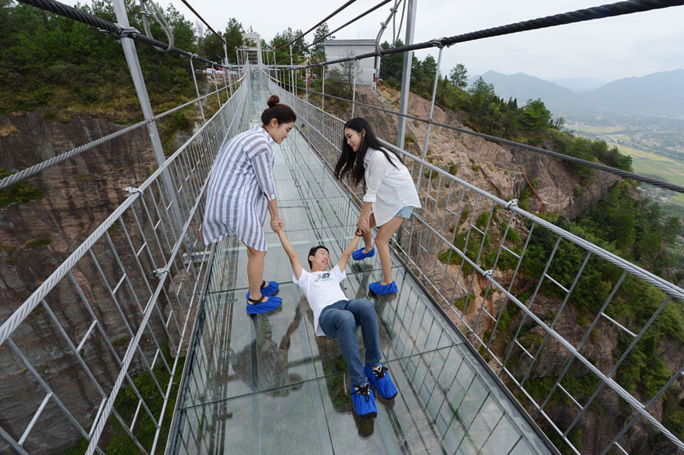

Slide 54
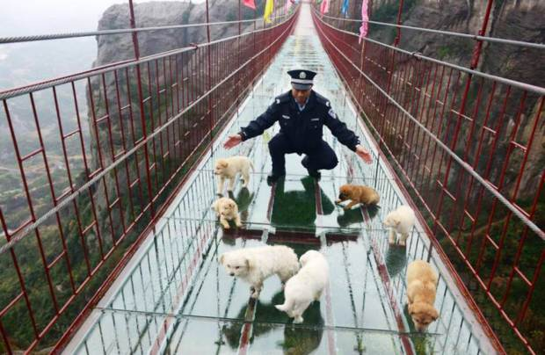

Slide 55

  UN FUERTE ABRAZO QUE TENGAS UN BUEN DIA
JOSE LUIS

Slide 56







¿Te ha gustado?
Puedes ver más entrando
Aquí
Además puedes recibir powerpoints en tu correo electrónico suscribiéndote aquí:

